Slide 1
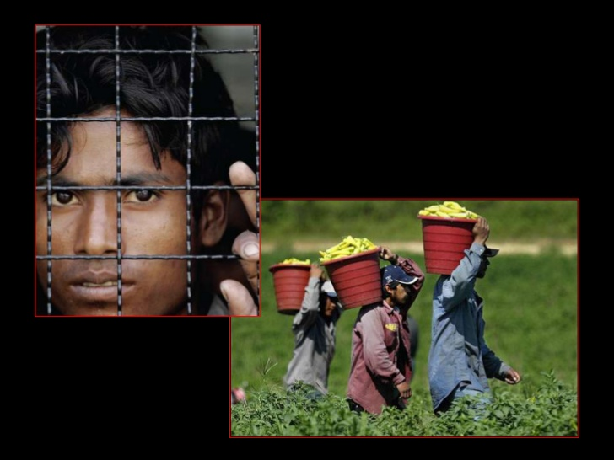
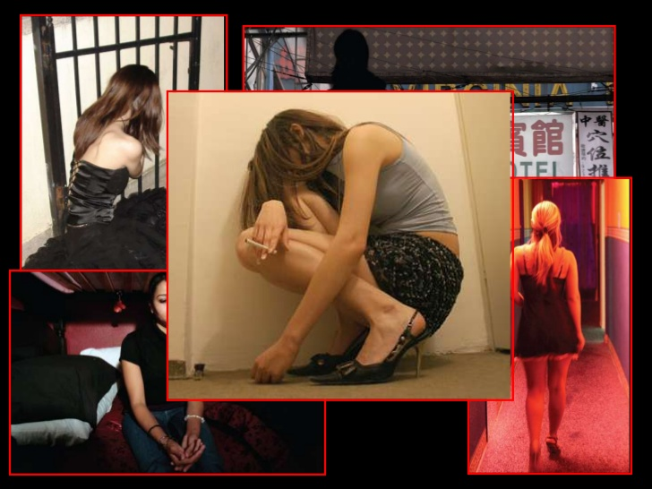
Dosen STFK LEDALERO, 6 MEI 2017
HUMAN TRAFFICKING
SEBAGAI KEJAHATAN GLOBAL
&
GERAKAN INTERNASIONAL
UNTUK MENGHENTIKANNYA
Oleh
Dr Alexander Jebadu

Slide 2
Presentasi ini bertujuan untuk memperlihatkan bahwa:
Masalah HT yang semakin semarak di NTT maupun di Indonesia pada umumnya merupakan bagian dari sebuah kejahatan internasional:
Kejahatan HT menjadi subur oleh:
- Korupsi publik yang menggurita
- Idelologi Kapitalisme Neoliberal/ekonomi pasar bebas
Sudah ada gerakan internasional di seluruh dunia (di bawah pimpinan PBB) untuk melawan dan menghentikan kejahatan HT.
Kita semua didorong untuk mengambil bagian dalam perjuangn kemanusiaan ini!

Slide 3
Traffic, Trafficking:
Dari kata traffic: sbg sebagai kata benda ada dua arti
1) Lalulintas
Traffic is heavy! He is a traffic policeman.
We were caught in traffic jam!
2) perdagangan
He has a business of traffic in opium.
Kata kerjanya to traffick in = memperdagangkan
Bisa juga menjadi noun trafficking = perdagangan
Drug trafficking , sex trafficking (prostitusi), human trafficking!

Slide 4
Ada tiga versi Inggris yang artinya sama saja:
Human Trafficking = perdagangan manusia
Trafficking in person = perdagangan orang
Trafficking in Human Beings = Perdagangan
makluk manusia
Human Trafficker = pelaku perdagangan manusia

Slide 5
Apa itu Human Trafficking (definisi)?
Human trafficking adalah dagang manusia!
= Manusia jual manusia / manusia beli manusia yang lain!
Itu artinya: manusia = barang!
manusia = kambing!
= Ini sebuah kejahatan berat melawan martabat manusia!

Slide 6
Human trafficking!
Bagaimana caranya?
Siapa saja pelakunya?
Apa saja penyebabnya?
Apa latarbelakangnya?
Bagaimana reaksi masyarakat, negara dan dunia intenasional terhadap HT?
Bagaimana hukum atau Undang-Undang tentang kejahatan ini?
Di tingkat kabupaten, provinsi, nasional
Di tingkat regional/Asean
Di tingkat internasional: Konvensi PBB di Palermo (Italia) pada tahun 2000.

Slide 7
Sebuah kejahatan bisa dikategori sebagai human trafficking kalau salah satu dari unsur-unsur berikut yaitu PROSES, CARA & TUJUAN sudah terjadi:
PROSES | + | CARA | + | TUJUAN
Perekrutan atau Pengangkutan atau Penampungan atau Pengiriman atau Pemindahan atau Penerimaan | + | Ancaman atau Penggunaan Kekerasan atau Penculikan atau Pemalsuan atau Penipuan Penyalahgunaan Kekuasaan atau Jeratan Hutang | + | EKSPLOITASI termasuk Pelacuran atau Kerja Paksa atau Perbudakan atau Kekerasan Seksual atau Transplantasi Organ

Slide 8
Apabila salah satu dari PROSES, salah satu dari CARA dan salah satu dari TUJUAN di atas terpenuhi, maka sudah bisa dikelompokkan sebagai tindak kejahatan perdagangan orang.
Khusus apabila korbannya adalah anak usia di bawah 18 tahun, meskipun TIDAK memenuhi cara-cara di atas, maka ia sudah merupakan sebuah tindak kejahatan perdagangan orang.

Slide 9
Bagaimana Ketentuan Pidana terhadap Kejahatan Human Trafficking di Indonesia?
Indonesia sudah memiliki UU No. 21/2007 tentang Pemberantasan Tindak Kejahatan Perdagangan Manusia.
Hukumannya:
Kalau terbukti melakukan perdagangan orang maka orang bersangkutan diancam hukuman paling singkat 3 tahun dan paling lama 15 tahun dan bayar dengan paling sedikit Rp120 juta dan paling banyak Rp600 juta.
Kalau korbannya meninggal, maka pelaku akan dihukum seumur hidup dan denda minimal Rp200 juta dan maksimal Rp 5 milliar.

Slide 10
.
Secara hukum, kalau orang baru berada pada tahap perencanaan untuk melakukan tindakan perdagangan orang maka orang itu sudah bisa dijerat dengan UU No. 21/2007 tentang tindakan perdagangan orang!
.

Slide 11
TPPO = sebuah perbudakan modern!
Pada zaman kuno – hingga sebelum Revolusi AS dan Revolusi Perancis pada akhir abad XVIII dan sejak DUHAM oleh PBB tahun 1948 –: perbudakan merupakan sebuah praktek yang cukup umum & bahkan diatur oleh hukum (legal).
Sejak DUHAM 1948: perbudakan secara resmi DIAKHIRI & menjadi ILEGAL.
Tapi tanpa disadari: perbudakan dalam bentuk baru kembali mengejutkan dunia yaitu human trafficking & lasim disebut MODERN SLAVERY!

Slide 12
Perbudakan zaman kuno vs Perbudakan modern (TPPO)
Kesamaan: kehidupan para budak dikontrol dan dikuasai secara mutlak oleh tuan mereka dan mereka harus bekerja seturut perintah sang tuan.
Perbedaan:
karena perbudakan modern ilegal, maka para korbannya disembunyikan oleh pelakunya.
pemilik budak tak bersandar pada hukum untuk mengontrol para budak tapi dengan ancaman, paksaan atau tipu muslihat.
Para budak modern harus membayar sendiri penjualan diri mereka.

Slide 13
Perdagangan manusia sudah menjadi masalah internasional

Slide 15
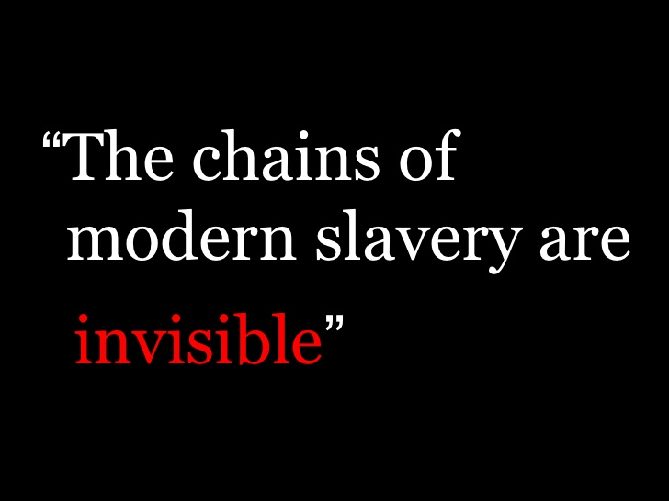
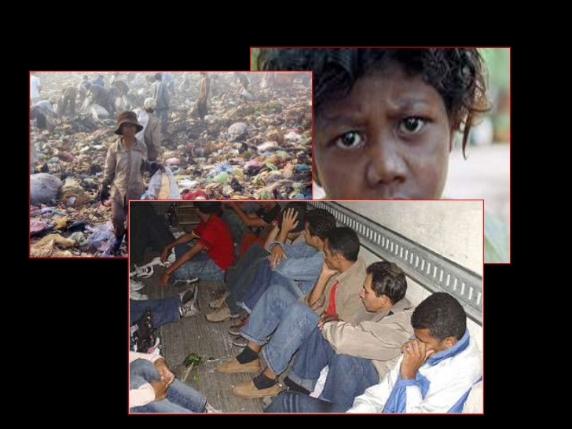

Slide 17
TPPO:
Bisa terjadi di dalam sebuah negara (WITHIN A COUNTRY):
Korban direkrut di desa dan dijual di kota, atau
Korban di rekrut di sebuah daerah/pulau dan kemudian dijual di daerah/pulau lain.
Bisa direkrut di sebuah negara (umumnya di negara miskin atau sedang dalam konflik atau tingkat korupsi tinggi), diangkut ke sebuah negara transit dan kemudian diangkut lagi untuk dijual di negara-negara kaya / industri maju (spt AS, Eropa Barat, Kanada, Australia, Jepang, Hong Kong dan Taiwan, Arab Saudi atau Israel).

Slide 18
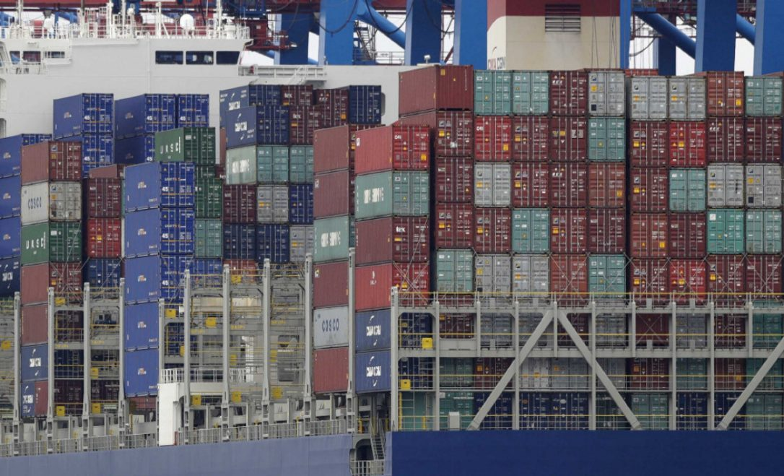
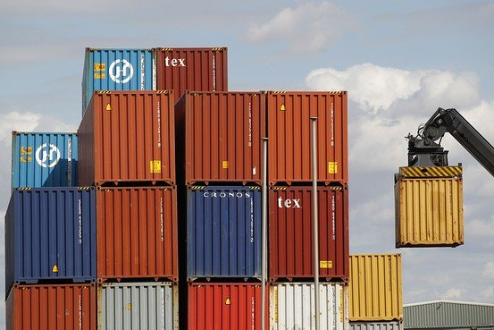
13 people suffocate in Libya shipping container tied to human traffickers: aid group The 13 dead were among 69 people packed into a locked shipping container by traffickers, Red Crescent officials say. By MAGGIE MICHAEL The Associated Press Thursday., Feb. 23, 2017
.

Slide 19
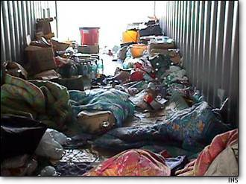
Human Smugglers Try New Tactic Alarming Discovery of Chinese in Steel Container By Mike Brunker Projects Team editor msnbc.com Feb. 8, 2000 — Adding new peril to an already dangerous practice, China’s human smugglers have dispatched at least one group of illegal immigrants to the United States inside a hard-top shipping container - a 40-foot-long steel box that gives its occupants no chance of escape if something goes wrong.
.

Slide 20
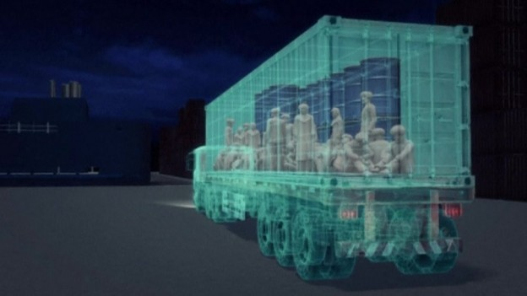
Illegal Migrants in Shipping Containers Could Become a New Trend September 8, 2014 Marissa Leave a comment Earlier this summer, 35 Afghani Sikhs were discovered inside of a shipping container in Tilbury, UK. Out of the 35 individuals found, 34 luckily survived. Their survival depended on their frantic banging and screaming from within the container which alerted dock workers of their whereabouts. The unventilated steel shipping container could have transformed into a tomb for all of its occupants during its journey from Zeebrugge to Tilbury. A similar fate unfolded with 58 Chinese migrants who died in a truck from Zeebrugge to Dover over 14 years ago.
.

Slide 21
Berapa persis korban TPPO di sebuah daerah, propinsi, negara atau di dunia?
Sulit diketahui secara pasti
Setiap NGO (LSM) & IGO memberi data yg berbeda!
Penyebab adalah TPPO merupakan aktivitas ilegal . Ia merupakan sebuah mafia kejahatan yg beroperasi secara tersembunyi.
Kesulitan lain:
Sejumlah negara masih belum mempunyai UU Anti-TPPO
Kalaupun ada UU Anti-TPPO tapi penegakannnya masih lemah dan kerap kali tidak ada kemauan baik (political will) dari para penegak hukum.
Korban sering tidak diakui sebagai korban TPPO.
Korban kerap ragu memberi laporan kepada penegak hukum karena takut.
Applikasi UU Anti-TPPO dipersempit hanya pada soal exploitasi-exploitasi kemanusiaan tertentu seperti exploitasi sexual terhadap perempuan and anak-anak di bawah umur dan mengabaikan bentuk-bentuk eksploitasi lain terhadap kaum pria dewasa.

Slide 22
Jumlah korban TPPO bisa 10 kali lipat dari data korban TPPO yang ditemukan LSM:
Karena kesulitan itu, maka IOM & UNODC mengatakan bahwa angka statistik tentang korban TPPO sama sekali tidak mencerminkan jumlah persis dari korban TPPO di sebuah wilayah atau di sebuah negara.
Angka-angka itu hanya mengacu pada sejumlah korban TPPO yg sempat ditolong oleh IOM, UNODC atau LSM lainnya karena misalnya korbannya bisa melarikan diri atau digerebek oleh polisi.
Karena itu, jumlah korban TPPO diperkirakan 10 kali lipat jumlah korban TPPO yang sempat didata oleh IOM, UNODC dan LSM lainnya.

Slide 23
Push factors & Pull Factors dari TPPO:
Faktor-Faktor Pendorong di Negara-negara Asal dari korban TPPO:
Kemiskinan/kesulitan ekonomi &
Ketakadilan Gender (anak-anak perempuan tidak diperlakukan sama seperti anak pria dalam hal harta warisan dan kesempatan menempuh pendidikan).
Faktor-Faktor Penarik di Negara-negara Tujuan dari para korban TPPO:
Janji kemakmuran ekonomi &
Permintaan yang tinggi dari para Konsumen Sex di negara-negara kaya (Eropa, AS, Tailan, Jepang etc)

Slide 24
Globalisasi Ekonomi dan TPPO:
TPPO juga DISUBURKAN oleh globalisasi ekonomi, liberalisasi ekonomi & privatisasi ekonomi yang mendewakan LABA KEUNTUNGAN dengan menghalalkan cara: tindas orang lain, tekan gaji buruh, pebisnis suka buruh bergaji rendah / tanpa gaji sama sekali, dan oleh perdagangan internasional yang cenderung untuk berlaku curang!
Dengan berakhirnya Perang Dingin dan runtuhnya ekonomi sosialis /komunis, maka EKONOMI PASAR BEBAS yg mendewakan kompetisi bebas, dewakan PROFIT dan hilangnya intervensi negara di sektor ekonomi telah TURUT MENYUBURKAN PRAKTEK KEJAHATAN HUMAN TRAFFICING DI SELURUH DUNIA.

Slide 25
KORUPSI & TPPO:
TPPO juga umumnya bertumbuh SUBUR di mana ada korupsi!
Menurut Alexis Aronowits:
Kalau aparat negara/para penegak hukum (polisi, jaksa, pejabat konsuler, diplomat, pengacara etc) cukup bersih & tak gampang disuap, TPPO tidak memiliki ruang utk beroperasi.
TPPO tidak beroperasi di ruang kosong tanpa korupsi.
Di beberapa negara, sebagian besar pelaku TPPO adalah mantan penegak hukum (polisi, jaksa, hakim, tentara). Why???
Sekedar untuk contoh:
Pemerintah Bosnia memfasilisasi TPPO dengan terbikan dokumen2 palsu atau abaikan dokumen palsu yang dibuat pelaku TPPO.
Aparat penegak hukum Bosnia mendapat layanan sex bebas dari korban TPPO yang sedang lewat di negara mereka.
Para polisi Malaysia secara rutin dibayar oleh pelaku TPPO dan diberi layanan sex bebas dengan korban TPPO.
Menurut data dari Aronowitz:
Sejumlah polisi di Indonesia juga dilaporkan memfasilitasi TPPO.
Aparat keamanan di Indonesia diduga terlibat memfasilitasi TPPO dengan memberikan perlindungan bagi rumah bordil dan prostitusi di bar-bar karaoke, diskotik, dan hotel atau dengan menerima suap untuk mengabaikan praktek TPPO.

Slide 26
TPPO adalah sebuah organisasi kejahatan internasional yang sangat canggih:
Menurut Badan Kepolisian Eropa, TPPO tampaknya merupakan sebuah operasi kejahatan yg diorganisir sangat rapi di mana SATU ORANG OPERATOR:
bisa menyelundupkan sejumlah besar korban dari negara-negara asal yang jauh,
lalu mampu mengangkut sejumlah korban TPPO dari kebangsaan yang berbeda-beda dengan alat transportasi yang sama,
lalu bisa mensirkulasi uang dalam jumlah besar &
kalau ada masalah dalam pengoperasiannya maka ia akan segera mendapat bantuan hukum (legal assistance).

Slide 27
Karena itu Aronowits mengidentifikasi struktur TPPO global sbb:
Para Investor | Mereka berperan sebagai penjamin modal untuk operasi TPPO dan mengawasi seluruh pengoperasiannya; identitas orang-orang ini tidak akan diketahui oleh para pekerja harian operasi TPPO karena mereka dilindung oleh piramida struktur organisasi yang menjaga anonimitas mereka.
Para Perekrut | Mereka ini bertugas untuk mencari para calon migrant pontensial dan mengamankan komitmen keuangan mereka. Para perekrut kerapkali merupakan orang-orang yang seasal dan sebudaya dengan calo-calon migran potensial.
Para Transporter | Mereka ini membantu keberangkatan para migran dari negara-negara asal mereka, entah melalui darat, laut atau udara.
Para pejabat negara yang korup: | Mereka dapat membantu dengan menerbitkan dokumen-dokumen untuk perjalanan atau menerima suap agar memungkinkan para migran bisa masuk atau keluar secara illegal dari negara mereka.
Informan: | Mereka berperan untuk mengumpulkan informasi sebanyak mungkin mengenai hal-hal seperti pengawasan di wilayah perbatasan, kantor imigrasi dan prosedur yang harus dilalui di tempat transit, sistem suaka, dan aktivitas para penegakan hukum di tiap-tiap negara.
Para Pemandu | Mereka ini bertanggung jawab untuk memindahkan imigran gelap dari satu tempat transit ke tempat transit yang lain atau membantu para migran illegal ini tiba dengan aman di negara tujuan.
Para Penegak (hukum) | Mereka terutama bertanggung jawab untuk mengawasi staf kepolisian dan para migran dan menjaga ketertiban.
Para Penagih utang | Mereka ini berada/menunggu di negara tujuan dari para migrant gelap atau korban TPPO untuk menagish pelbagai macam biaya.
Para pencuci uang | Mereka mencuci uang hasil operasi kejahatan ini, menyamarkan asal-muasal uang mereka melalui serangkaian transaksi atau menginvestasi- kan uang ini di dalam bisnis yang legal.
Para staff pendukung dan spesialis | Mereka bisa meliputi orang-orang lokal di tempat transit yang mungkin akan menawarkan akomodasi dan bantuan-bantuan lainnya.

Slide 28
GERAKAN GLOBAL Untuk HENTIKAN TPPO:
Hampir semua negara di dunia saat ini, kecuali Korea Utara, seperti tampak dalam penandatanganan Protokol PBB di Palermo (2000): sedang berusaha memerangi dan menghentikan TPPO dalam segala bentuk & manifestasinya.
Tapi secara historis telah dipionir oleh:
Liga Bangsa-Bangsa (LBB) thn 1926:
Himbau semua bangsa untuk menghapus perbudakan dalam segala bentuknya.
PBB melalui DUHAM thn 1948:
All human beings are born free and equal in dignity and rights!
No one shall be held in slavery or servitude; slavery and the slave trade shall be abolished in all its forms!
Tapi 52 thn kemudian sejak DUHAM 1948, ketika dunia yang mengklaim diri semakin maju dan beradab, kita dikejutkan oleh perbudakan dengan nama baru HUMAN TRAFFICKING.
Bagai bangun dari tidur, PBB via konvensi Palermo thn 2000, memukul gong dan mengundang seluruh masyarakat dunia untuk memerangi dan menghentingkan perbudakan baru – HUMAN TRAFFICKING.

Slide 29
Konvensi PBB Palermo & TPPO:
Konv. PBB Palermo tempatkan TPPO dalam konteks KRIMINAL (kejahatan).
1) TPPO adalah salah satu kejahatan dunia di samping 2) kejahatan perdagangan NARKOBA, 3) kejahatan perdagangan senjata dan 4) kejahatan penyelundupan migrant.
Atas dasar itu, Protokol PBB di Palermo diberi judul: UN Protocol to Prevent, Suppress and Punish Trafficking in Persons Especially Women and Children.

Slide 30
GERAKAN GLOBAL HENTINKAN TPPO:
Sejak Konvensi PBB di Palermo (2000), lembaga PBB spt UNICEF, UNESCO, ILO dan UNODC telah mengalihkan perhatiannya kepada penelitian dan advokasi korban TPPO secara global.
UNODC berturut-turut terbitkan penelitian dan avokasi TPPO global:
2006: Trafficking in Persons: Global Patterns (127 hal)
2012: Report on Trafficking in Persons (98 hal)
2014: Report on Trafficking in Persons (90 hal)
IOM:
Dulu tangani masalah mingrant pada umumnya.
Sejtak tahun 2000 hingga kini IOM mulai konsentrasi tolong para migrant yang menjadi korban human trafficking.
Tahun 2012 IOM terbitkan hasil advokasi korban human trafficking dengan judul: IOM 2011 Case Data on Human Trafficking: Global Figures and Trends .
LSM seperti Amnesty International, Oxfam & Human Right Watch:
Dulu konsentrasi advokasi pelanggaran HAM oleh aparat negara.
Sekarang mereka mulai konsentrasi advokasi pelanggaran HAM bukan oleh aparat negara tapi oleh organisasi kejahatan seperti HUMAN TRAFFICKING.

Slide 31
Kesepatakan-kesepatakan antarnegara untuk menghentikan TPPO Global:
Economic Community of West African States, Declaration on the Fight Against Trafficking in Persons (December 21, 2001).
European Conference on Preventing and Combating Trafficking in Human Beings, Brussels Declaration on Preventing and Combating Trafficking in Human Beings (September 20, 2002).
Association of South East Asian Nations, ASEAN Declaration against Trafficking in Persons Particularly Women and Children (November 29, 2004)
European Union, EU Plan on Best Practices, Standards and Procedures for Combating and Preventing Trafficking in Human Beings (December 9, 2005)
Organization of American States, Conclusions and Recommendations of the Meeting of National Authorities on Trafficking in Persons (March 17, 2006)
Ministerial Conference on Migration and Development of the European Union and African States, Ouagadougou Action Plan to Combat Trafficking in Human Beings, Especially Women and Children (November 23, 2006)
Association of Southeast Asian Nations (ASEAN), Criminal Justice Responses to Trafficking in Persons – ASEAN Practitioner Guidelines (Jakarta, 2007)
Dalam 10 tahun terakhir ini, ada banyak buku yang menguraikan masalah HUMAN TRAFFICKING dari pelbagi aspek.
Dan saya sendiri memiliki 34 E-BOOKS tentang masalah HUMAN TRAFFICKING secara global!
Dan semuanya diterbitkan
sesudah tahun 2000

Slide 32
Dari segi keseriusan dalam usaha menghentikan TPPO negara-negara dikaterogi: Tier 1, Tier 2 dan Tier 3
Tier (peringkat) 1: Negara yamg mempunyai standar minimum dalam usaha memerangi dan menghentikan masalah TPPO | Armenia Australia Austria Bahamas Belgium Kanada Cile Republik Czech | Jerman Islandia Irlandia Israel Italia Korsel Luxembourg Macedonia | New Zealand Norwegia Polandia Portugal Slovakia Spanyol Swedia Belanda | Inggris USA Swiss Taiwan Denmark Finlandia Perancis
Tier (peringkat) 2: Negara yang pemerintahannya belum sepenuhnya memenuhi standar minimum dalam usaha perlidungan warga masyarakat terhadap masalah TPPO tetapi sudah ada upaya ke arah peningkatannya. | Afghanistan Albania Angola Argentina Aruba Azerbaijan Bahrain Bangladesh Barbados Benin Bosnia & Herzegovina Brazil Brunei Campo Verde Cameroon Chad Hong Kong Hongaria India | Colombia Cote d'Ivoire Croatia Curaçao Cyprus Dominican Republic Ecuador El Salvador Estonia Ethiopia Georgia Guatemala Greece Honduras Indonesia Iraq Japan Jordan Kazakhstan | Kenya Kiribati Kosovo Kyrgyzstan Latvia Liberia Lithuania Macau Madagascar Malawi Malta Mexico Micronesia Moldova Mongolia Montenegro Morocco Mozambique Nepal Nicaragua | Nigeria Oman Palau Panama Paraguay Peru Philippines Romania Rwanda Senegal Serbia Sierra Leone Singapore Slovenia Afrika Selatan Togo Turkey Uganda United Arab Emirates Uruguay Vietnam
Tier (peringkat) 3: Negara yang pemerintahannya belum sepenuhnya berusaha memerangi TPPO | Algeria Belarus Belize Burundi Republik Afrika Tengah | Comoros Equatorial Guinea Eritrea Gambia GuineaBissau | Iran Korea North Kuwait Libya Mauritania Russia | South Sudan Syria Thailand Yeman Venezuela Zimbabwe

Slide 33
Negara asal, negara transit dan negra tujuan dari korban TPPO:
Negara asal (countries of origin): Korban TPPO umumnya direkrut (dibeli) dengan tipu muslihat di negara-negara miskin, sedang dilanda konflik atau bencana alam.
Negara transit (transit countries): lalu korban TPPO diangkut ke negara transit/persinggahan untuk ditampung sementara waktu.
Negara tujuan (countries of destinations): para korban TPPO dijual untuk diexploitasi secara sexual atau kerja paksa.

Slide 34
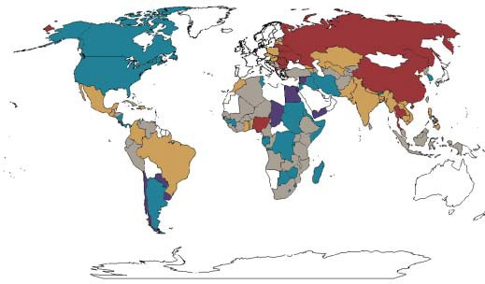
Peta negara-negara asal (Countries of Origin) dari para korban TPPO menurut laporan kerja UNODC tahun 2006
INDONESIA DIBERI WARNA ABU-ABU: MEDIUM
high
medium
low
very low
not reported
very high
Reported Trafficking Origins
according to the Citation Index

Slide 35
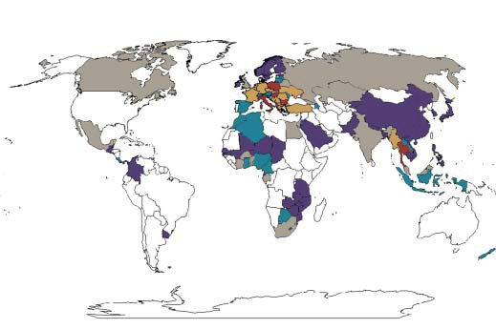
Peta negara-negara tempat transit dari korban TPPO global menurut laporan kerja UNODC tahun 2006
medium
Reported Trafficking Transits
according to the Citation Index
very high
high
low
very low
not reported

Slide 36
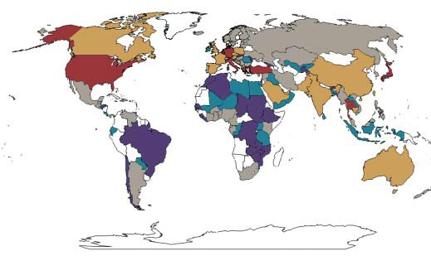
Peta Negara tujuan (Countries of Destination) dari para korban TPPO menurut laporan kerja UNODC tahun 2006
Tempat penjualan korban TPPO umumnya di negara2 industri maju:
Amerika Utara, Eropa Barat, Australia, Tailan, Jepang, Turki
Reported Trafficking Destinations
according to the Citation Index
very high
high
low
very low
medium
not reported

Slide 37
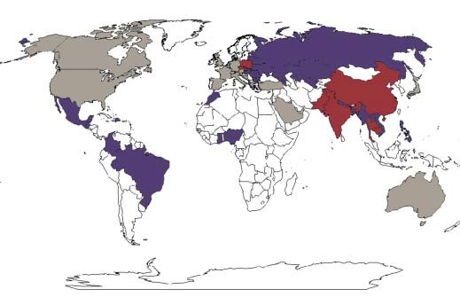
RINGKASAN: Peta negara tujuan (contries of destinations), negara-negara asal (countries of origins) dan negara asal sekaligus negara tujuan (both countries of origin and destinations) dari korban TPPO global menurut laporan kerja UNODC tahun 2006
Negara tujuan tempat penjualan korban TPPO
Negara asal dari korban TPPO
Baik negara asal maupun negara tempat penjualan korban TPPO
Most frequently reported origin
and destination countries
according to the UNODC citation index

Slide 38
Tujuan human trafficking:
untuk memenuhi kebutuhan industri sex atau untuk exploitasi sexual (to feed the prostitution industry),
untuk kerja paksa tanpa upah (forced labor) dan
untuk diambil organ-organ tubuh (to harvest human organs for sale) seperti ginjal atau jantung.
ILO 2007: 6 sd 8 juta penduduk dunia menjadi korban human trafficking dan 80% dari mereka ini adalah perempuan.
ILO 2012: 20,9 juta penduduk dunia menjadi korban human trafficking.
Menurut WHO:
sekitar 7.000 ginjal yang dijual secara ilegal setiap tahun.
Harga sebuah jantung manusia yang dijual secara ilegal berkisar antara $90.000 sd $290.000 (atau Rp 1,224 M sd Rp 4 M)

Slide 40
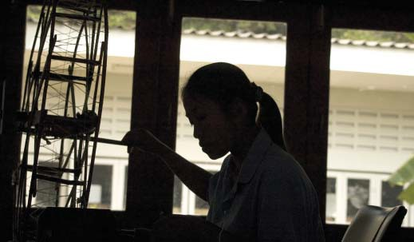
Prosentasi korban human trafficking menurut tujuannya:

Slide 42
Kasus Human Trafficking di Asia Timur dan Pasifik yang ditangani IOM pda Tahun 2011
Negara | Jumlah Kasus Human Trafficking yang ditangani IOM pada tahun 2011
Cambodia | 122
Indonesia | 83
Jepang | 34
Laos | 195
Malaysia | 38
Philippines | 24
Thailand | 260
Timor Leste | 2
Vietnam | 102
JUMLAH TOTAL | 860

Slide 43
JUMLAH KASUS HUMAN TRAFFICKING BERTAMBAH DARI TAHUN KE TAHUN MENURUT LAPORAN BARESKRIM POLTRI 2008 BERIKUT INI:
Tahun | Kasus | Pelaku | Korban
 |  |  | Dewasa | Anak
2004 | 76 | 83 | 103 | -
2005 | 71 | 83 | 125 | 18
2006 | 84 | 155 | 496 | 129
2007 | 123 | 139 | 2010 | 71
2008
Menurut laporan Bareskrim Polri, total kasus TPPO yang ditangani Bareskrim telah melonjak dari 123 kasus tahun 2007 menjadi
509 kasus tahun 2011-2013!

Slide 44
Sebaran Kasus Human Trafficking di 14 Kec Kab Sikka 2000 sd 2015
 | KECAMATAN | MEN | BOYS | GIRLS | WOMEN
2007 | Alok Timur | 3 |  |  | 3
 | Alok | 5 |  |  | 5
 | Alok Barat | 4 |  | 2 | 6
 | Kangae | 1 |  |  | 1
2008 | Kangae | 1 | 1 | 14 | 16
 | Alok |  | 2 | 25 | 27
 | Doreng | 8 | 6 | 24 | 38
 | Hewokloang | 2 | 1 | 11 | 14
 | Bola | 3 | 3 | 28 | 34
2009 | Ngada | 1 |  |  | 1
2010 | Makasar | 1 | 1 |  | 2
 | Wonosobo |  | 2 |  | 2
 | Kendari | 1 |  |  | 1
 | Hewokloang | 1 |  |  | 1
2011 | Mego | 1 | 1 |  | 2
 | Alok Barat | 4 | 3 |  | 7
 | Magepanda | 2 |  |  | 2
 | Kewapante |  |  | 2 | 2
 | Waigete |  |  | 6 | 6
 | Mbai | 1 |  |  | 1
 | Ende |  | 2 |  | 2
2012 | Magepanda | 8 | 16 | 13 | 37
 | Banyuwangi | 1 |  |  | 1
 | Watuneso |  | 1 |  | 1
 | Fatma |  | 1 |  | 1
 | Kerawang | 2 |  |  | 2
 | Bogor |  | 1 |  | 1
2013 | Manado | 1 |  |  | 1
 | Makasar | 3 | 1 |  | 4
 | Toraja |  | 1 |  | 1
 | Kefamenanu |  | 1 |  | 1
2014 | Kewapante | 3 |  |  | 3
 | Magepanda | 6 |  |  | 6
 | Nagekeo | 2 | 5 |  | 7
 | Talibura | 1 |  |  | 1
2015 | Timor | 8 | 2 |  | 10
 | ? | 1 |  |  | 1
 | Total | 83 korban | 55 korban | 125 korban | 263 korban

Slide 45
Data Trafficking di Pub MAUMERE
Tahun | Nama Pub | Anak | Dewasa
2004 | Sinta Pub | 1 | 1
2006 | Sinta Pub | 1 | 0
2010 | Sinta Pub | 1 | 3
2012 | Belang Beach | 0 | 1
 | Karisma Pub | 1 | 0
 | Gading Beach | 0 | 1
 | Sasari Pub | 2 | 1
2013 | Laguna | 1 | 1
 | Gading Beach | 0 | 1
 | Stefani Pub | 3 | 0
Jumlah |  | 10 orang | 9 orang= 19

Slide 46
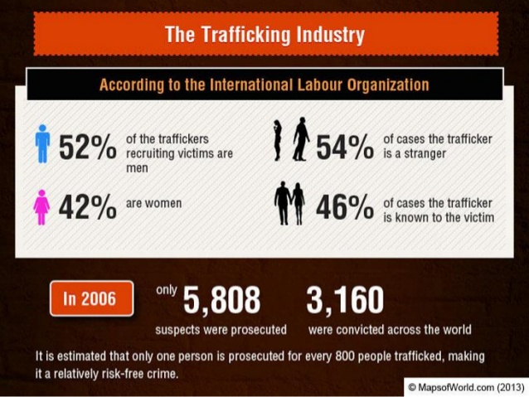
Pelaku TPPO global:

Slide 47
Contoh data persidangan pelaku TPPO di beberapa negara:
Selected Number of Number of Countries Persons Persons Prosecuted (TERDAKWA) Convicted (TERPIDANA)
Japan | 48 (2004) | N.R.
Lithuania | 24 (2003) | 8 (2003)
Mexico | 20 (2005) | N.R.
Netherlands | 117 (2003) | 106 (2003)
Romania | N.R. | 125 (01/2005 to 06/2005)
Switzerland | N.R. | 7 (2003)
Turkey | 360 (2005) | N.R.
United States of America | 59 (2004) | 43 (2004)
Ukraine | 59 (2003) | 11 (2003)

Slide 48
Coontoh Tersangka pelaku human trafficking yang ditangkap aparat keamanan di beberapa negara (Sumber IOM 2006)
Germany, 2002 | German (325), Turkish (84), Bulgarian (68), Lithuanian (67), Polish (35)
Greece, 2004 | Greek (207), Albanian (22), Bulgarian (15), Russian (10), Egyptian (7)
Iceland, Jan 2004 - Jun 2005 | Chinese (4)
Montenegro*, 2004 | Serb-Montenegrin (18), Bosnian (2), Ukrainian (1)
Netherlands, 2003 | Dutch (61), Romanian (24), Bulgarian (21), Turkish (7), Nigerian (5)
Portugal, 2000 -2005 | Polish (57), Latvian (13), Estonian (13), Hungarian (12), Czech (11)
Serbia*, 2004 | Serb-Montenegrin (31), Ukraine (2), Romanian (1), Bulgarian (1)
Slovenia, 2004 | Slovenian (12), Bulgarian (1)
Switzerland, 2003 | Italian (4), Swiss (1)

Slide 49
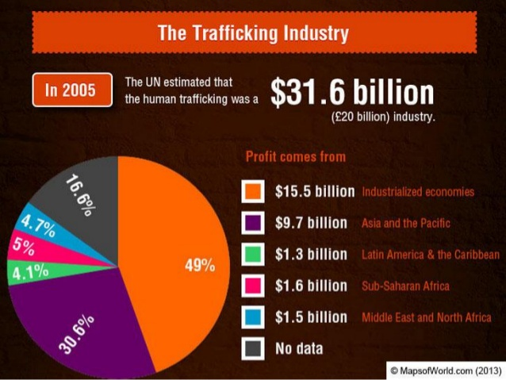
Keuntungan ekonomis yang dicapai industri TPPO:

Slide 50
Momen Perekrutan korban TPPO:
Tatkala terjadi krisis ekonomi, kelaparan, bencana alam dan daerah sedang dilanda konflik.
Pada situasi-situasi seperti ini, masyarakat miskin dan sedang dalam keadaan lemah umumnya sangat rentan dan gampang dibujuk rayu dengan janji surga yang kemudian ternyata neraka.
Kelompok sasaran yang sangat rentah:
orang-orang miskin
angkatan muda yang sedang cari kerja
anak-anak yatim piatu,
anak-anak muda/para mahasiswa yang ingin bertualang.

Slide 51
Kesimpulan:
1. Masalah TPPO yg semakin merebak di Sikka & NTT pada umumnya merupakan masalah serius dan bagian dari TPPO yang sedang melanda hampir seluruh dunia.
2. Yang diperjuangkan TRUK-Maumere dan Pemda Sikka dengan menebitkan Perda TPPO merupakan bagian dari sebuah perjuangan global.
3. PBB & lembaga2-nya seperti ILO, IOM, UNODC, UNESCO, UNICEF serta LSM-LSM internasional seperti Amnesty International, Oxfam dan Human Rights Watch telah sedang bekerja keras untuk memerangi dan menghentikan TPPO di seluruh dunia.
4. Lembaga-lembaga PBB mengharapkan setiap negara untuk menyusun UU dan Perda untuk memerangi dan menghentikan TPPO.###

